Slide 1

Wringy商业模式
商家付费推广
Content creator
（内容创作者）
发布内容，按约获奖励
Wringy收取服务费
Content Rewards · Malaysia
AI示意 · 虚构饮料商家
01
Notes:
Wringy拟从马来西亚Content Rewards业务起步。商家提供授权素材和奖励预算，内容创作者制作、发布内容，按约定结果获得奖励。服务费是拟议收入，尚无已核验客户或经营收入。 图片来源：2026-09-13 builtin image_gen虚构饮料活动照片，沿用v5/assets/brand-source.png，不代表真实客户、人物身份或已建产品。

Slide 2
商家活动简报
Wringy
商家简报 · 工作人员协助配置
传播目标
与素材授权
青柠饮料推广
传播目标
商家交素材
团队整理简报
展示饮用场景与产品特点
授权素材
产品视频、图片与说明
参考：Clipping公开服务说明
Wringy概念演示，虚构活动与数据。 图片沿用AI示意。
02
Notes:
商家须确认素材许可、可修改范围和传播目标。Wringy拟由工作人员协助配置活动，Beta尚未建成。示例饮料商家不代表首批客户细分已选定，不承诺当地触达或销售。Clipping公开提供全托管商家服务，不提供自助设置。本页为Wringy提案，不是Clipping后台截图。
https://clipping.net/brands

Slide 3
奖励预算与服务费
活动开始前约定奖励上限和计费规则。
Wringy
商家确认 · 奖励与预算
服务费计法
青柠饮料推广
奖励上限
每1,000次合格观看
外加服务费提案
已确认奖励 × 15%
未使用预算不计费。
RM2,000
RM5
满额算例
400,000 次合格观看
Wringy概念演示，虚构活动与数据。 RM5为演示奖励率，400k为满额算例，非触达保证。
03
Notes:
Wringy概念示例，活动与数据虚构。奖励上限2,000除以5再乘1,000=400,000。奖励率不是Wringy平台收费，也不是Clipping报价。活动仍需约定计量窗口、资格、截止及预算触顶规则。15%只基于已确认奖励，不对未使用预算计费。
https://clipping.net/brands
https://clipping.net/docs/clippers/payments

Slide 4
内容创作者挑选活动
Wringy
内容创作者 · 活动详情
参与条件
与报酬
青柠饮料推广
RM5 / 1,000次合格观看
20,000次合格观看
可对应 RM100
奖励须符合规则
及活动预算限制。
活动奖励上限 RM2,000
授权素材与发布要求
查看素材与规则
参考：活动参与说明
Wringy概念演示，虚构活动与数据。 收益算例须满足规则及预算条件，不保证个人收入。
04
Notes:
Wringy概念示例，活动与数据虚构。Wringy活动详情提案参考公开内容创作者参与模式。投稿前应说明可用平台、素材授权、计量期间及总预算限制。20,000/1,000×5=100为条件算例，不是已赚金额或已建立供给。
https://clipping.net/docs/clippers/campaign-detail
https://clipping.net/docs/clippers/payments

Slide 5
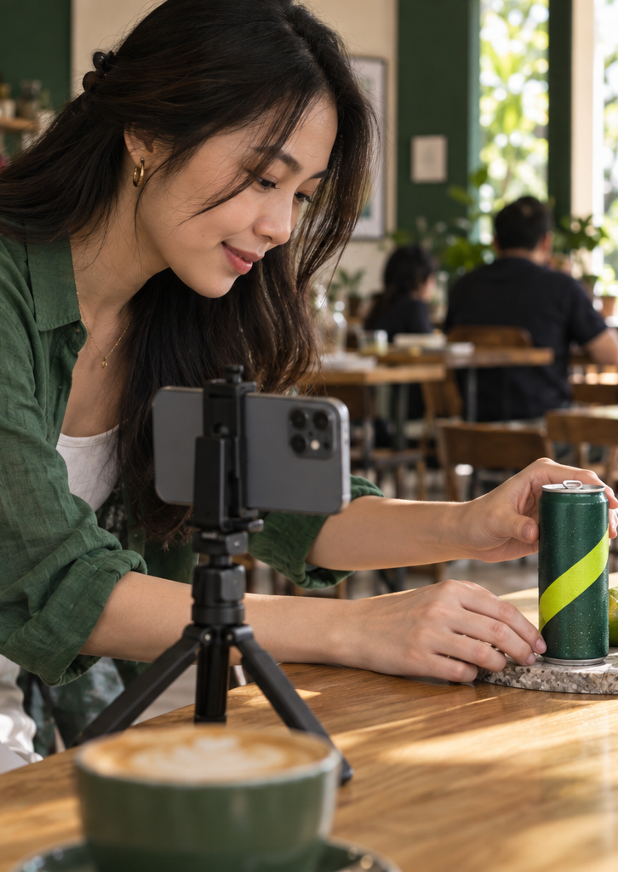
投稿与奖励估算
Wringy
内容创作者 · 我的投稿
投稿待审核
青柠饮料推广
公开视频链接
https://social.example/clip/001
金额为估算，
经审核后确认。
当前尚未付款。
片段01 · @lime_demo
观看记录 · 待核验
估计奖励
22,000
RM110
待审核
Wringy概念演示，虚构活动与数据。 估计金额不等于已确认奖励，更不等于已付款。
05
Notes:
Wringy概念示例，活动与数据虚构。示例估计=22,000/1,000×5=110，未经过人工审核，仍可能调整。外部数据权限和付款路径需在试点前确认，不承诺自动API追踪或即时到账。 链接https://social.example/clip/001与账号@lime_demo是虚构占位内容，不连接真实社交账号。
https://clipping.net/docs/clippers/campaign-detail
https://clipping.net/policies/clipper-terms-and-conditions

Slide 6
观看核验与奖励确认
Wringy
运营 · 人工核验记录
人工核验结果
单条投稿核验
待核验观看 22,000
按活动规则核验
不承诺自动识别作弊
奖励已确认
尚待付款
合格观看
不计奖观看
20,000
2,000
已确认奖励 RM100
已支付 RM0
参考：内容创作者条款
Wringy概念演示，虚构核验示例。20k合格观看对应RM100，仍受活动总预算限制。
06
Notes:
Wringy概念示例，活动与数据虚构。本例2,000不计奖观看是虚构调整，不能推定现有系统能识别真人、地域或作弊。须保留依据并处理争议。确认金额后仍需执行付款，approved和paid是不同状态。 单稿已确认100来自20k合格观看，属于整场2,000奖励上限之内，不另外增加活动预算。22k拆分不代表系统可以可靠识别所有假观看。
https://clipping.net/policies/clipper-terms-and-conditions
https://clipping.net/brands

Slide 7
活动结算与服务收入
Wringy
商家 · 活动支出示例
全活动
奖励合计
青柠饮料推广
已确认合格观看 400,000
已确认 RM2,000
已支付 RM0
待支付 RM2,000
非单条投稿的奖励。
商家应付奖励 RM2,000
Wringy服务费 RM300
商家活动总支出 RM2,300
参考：奖励与付款说明
虚构活动示例。商家直接付奖或使用经确认的外部服务，奖励不计Wringy收入。
07
Notes:
本页为整场活动满额后的虚构待付款记录。累计已确认奖励RM2,000，服务费按已确认奖励的15%计算，为RM300。上一页单稿RM100包含在整场奖励内。商家应付总额RM2,300，其中奖励拟由商家直接支付或经确认的外部服务支付，不表示Wringy收取全部款项。当前已支付RM0，付款周期须事先约定。Wringy不垫付、不默认托管或自建钱包。本例未计税及外部费用。
https://clipping.net/policies/clipper-terms-and-conditions
https://clipping.net/docs/clippers/payments

Slide 8
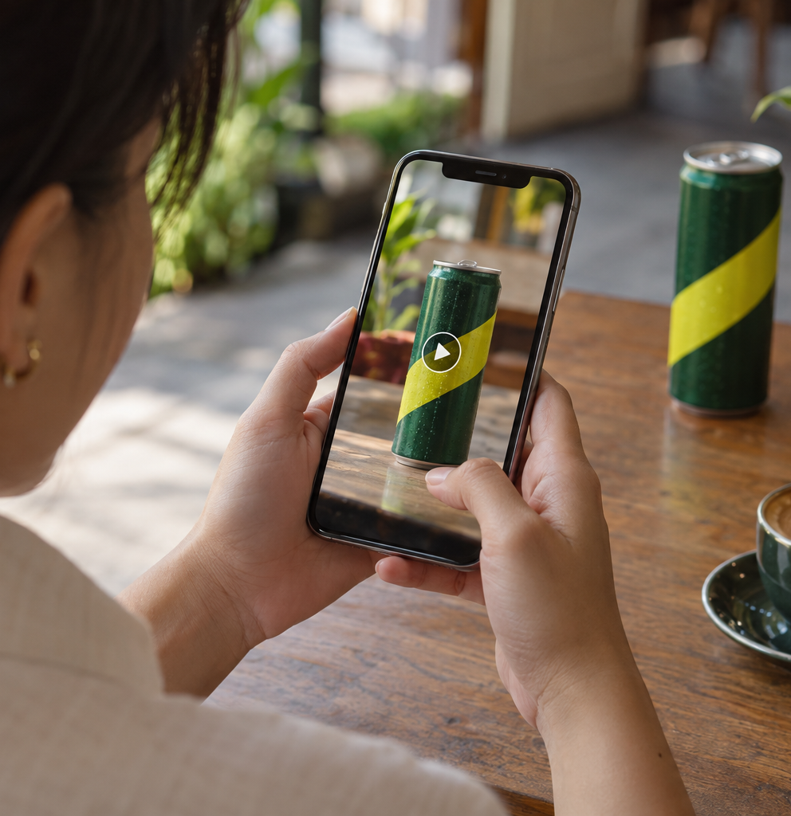
活动报告与复购
Wringy
商家 · 结项报告示例
青柠饮料推广
合格观看
已支付奖励
Wringy服务费
400,000
RM2,000
RM300
累计合格观看（万次，示意）
片段01
已纳入报告
片段02
已纳入报告
奖励预算：RM2,000 / RM2,000
虚构已结项示例，曲线仅为累计观看示意。400k非去重人数或马来西亚人数。
08
Notes:
本页为完成付款后的虚构结项报告，与上一页待付款状态区分。合格观看不等于去重人数、马来西亚人数、销售或投资回报，复购率未作假设。示意时间点为第1、4、7、10、14天，累计合格观看0、80,000、180,000、300,000、400,000。14天不构成活动周期或结算期限承诺。片段行说明报告包含发布记录。结构参考Clipping公开商家页的营销示意，非登录后台复刻。
https://clipping.net/brands

Slide 9
马来西亚潜在市场怎么算
电商商家子市场估算
DOSM 2022统计
活跃调整 · 假设
适配比例 · 假设
78,236
×
80%
×
10%
电商经营单位
≈ 6,259
× 月奖励RM2,000
× 12个月
≈ RM150m / 年
潜在采购方情景
奖励支出潜力
来源：DOSM电商经营单位
80%、10%及月奖励RM2,000均为待验证假设。电商子集情景，非实测全国市场。
09
Notes:
统计来源：DOSM Malaysia Digital Economy 2024，2022年78,236个参与电商的经营单位，非去重商家，也非Content Rewards买家。主审2026-09-13重新核验官方页面。沿用v11模型：78,236×80%×10%=6,258.88。80%活跃调整和10%适配为代理假设，未实证验证。潜在采购方数量为情景结果。每月奖励RM2,000、持续12个月也是假设，年度奖励支出潜力RM150,213,120，不能理解为全国实测内容奖励TAM。公式按未取整6,258.88计算，正文显示约6,259。
https://www.dosm.gov.my/portal-main/release-content/malaysia-digital-economy-2024

Slide 10
多少商家，对应多少服务收入
每商家平均每月
Wringy年服务收入（千RM）
已确认奖励 RM2,000
× 15%服务费
= RM300 / 月
RM3,600 / 年
50家
100家
300家
全年持续投放情景，非首轮2–4个月预测或利润，也非已实现目标。
10
Notes:
本页与全国市场占比脱钩，按商家数量说明服务收入。每家商家平均每月持续发生已确认奖励RM2,000，共12个月，按15%假设服务费产生RM300月服务收入和RM3,600年服务收入。50／100／300家对应年度奖励支出RM1.2m／2.4m／7.2m，Wringy年度服务收入RM180,000／360,000／1,080,000。奖励不属于Wringy收入，不对未花预算计费。所有数量、支出、全年持续性与费率均为情景条件，不是已实现客户、收入、利润或首轮2–4个月收入预测。首轮需要验证商家愿意付费、复购以及服务成本，未承诺50／100／300家目标已达成。费率沿用v5 finance/inputs.json演示费率，不修改原财务模型。

Slide 11
商家的目标：真实观看与自然传播
通过内容创作者触达真实受众，让好内容有机会形成病毒式传播。
自然发布
内容创作者 A
受众观看
与分享
商家
内容创作者 B
内容创作者 C
授权产品素材
AI示意
自然观看（Organic）与分享
获客：创办人拜访 / 演示活动 / 付费试点 / 再次投放
传播路径示意，实际效果待试点验证。
11
Notes:
Wringy拟帮助有授权素材及推广预算的商家组织内容传播。Organic在这里指创作者发布后的自然观看，不表示商家无需支付奖励或服务费。希望吸引真实相关受众，不声称系统可以保证每次观看真实或识别所有作弊。网络为参与关系示意，不代表已拥有创作者渠道、观众数量或传播成果。创办人观察马来西亚认知偏低，首批细分未选定。可沿用20次访谈、3个独立付费商家及至少1个复购的规划目标，未实现。付费试点须Beta验收、数据权限及付款路径就绪。

Slide 12
内容创作者怎样赚钱
20,000次合格观看
可对应 RM100 奖励
1
选活动
2
剪辑发布
3
提交链接
4
审核后获得奖励
招募：创作社群、校园及短视频内容创作者
奖励算例须满足活动规则及预算条件，不保证个人收入。图片为AI示意。
12
Notes:
RM5／1,000次合格观看为Wringy演示奖励率。20,000次合格观看可对应RM100，须符合规则及剩余预算。估算、确认、付款和实际到账为不同状态。本页说明拟议赚钱路径，不是已赚金额。拟通过本地创作社群、校园及短视频创作者招募，尚无已建立渠道。提供素材使用和投稿规则说明。持续参与需要后续有预算的商家活动及按约付款，不能承诺固定收入或无限机会。
https://clipping.net/docs/clippers/campaign-detail
https://clipping.net/docs/clippers/payments

Slide 13
首轮资金用途
拟议
50,000 研发
RM70,000
原型与可用Beta
资金用途
本阶段目标 2–4个月
20,000
储备资金
研发与付费试点验证
测算未计入试点收入，商家奖励另付。
13
Notes:
首轮拟议融资RM70,000，资金用途为研发RM50,000及储备资金RM20,000。研发用于原型与可使用Beta。本阶段目标2–4个月，用于研发与付费试点验证。商家活动奖励另付。

Slide 14
本轮验证，下一轮扩张
本轮验证商业模式是否成立，再为全面扩张筹资。
本轮：验证付费、交付与复购
条件成立后
下一轮
全面扩张
原型与Beta
付费活动试点
商家再次投放
内容创作者提交合格内容
并按约获得奖励
增加营销与运营投入
融资金额尚未确定
商家愿意再付费，审核与付款跟得上
下一轮以本轮验证结果为前提，金额与时间待定。
14
Notes:
本轮拟议RM70,000，研发上限RM50,000。本轮要观察独立商家是否愿意付款、活动能否完成、内容创作者能否提交合格内容并按约获得奖励，以及商家是否再次投放。原型、Beta、试点及复购均为计划，不表示已经完成。业务成立还须用实际收入和处理成本验证，并评估审核、付款及客户服务容量。下一轮用于全面扩张是方向，不承诺自动融资或增长。 付费试点须Beta验收及数据权限、付款路径就绪。 本阶段研发与付费试点验证以2–4个月为目标，具体进度取决于开发验收与试点准备情况。

Slide 15
商家与创作者的后续业务
先经营内容奖励业务，再按需求增加工具和收费方式。
商家
网店与经营工具
Wringy
内容奖励业务
线上店铺、商品与订单管理
拟议收入：订阅／交易收费
内容创作者
创作工具
剪辑、内容管理与变现工具
拟议收入：订阅／增值工具收费
未来功能与收费设想，未列入本轮Beta承诺，也未计入当前收入。
15
Notes:
用户提出未来为商家提供storefront／线上店铺及其他商业工具，为内容创作者提供创作者工具。剪辑、内容管理及变现为可讨论的例子，不是承诺开发清单。商家订阅与交易收费、内容创作者订阅与增值工具收费为可能的后续平台收入，未确定价格、收费基数、推出时间或客户需求，不计入当前财务。具体交易、支付和合规安排另行确认。本页不讨论退出、估值或买方。

